Slide 1
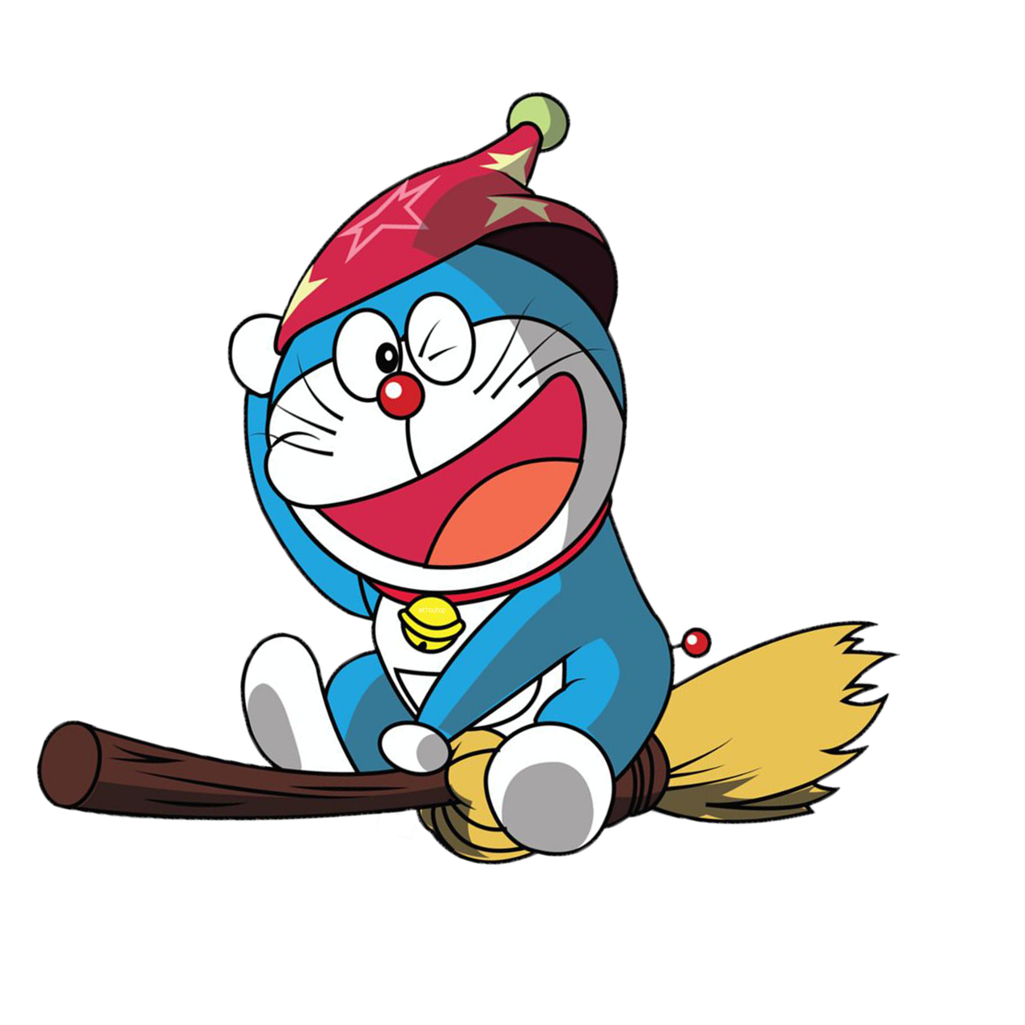







Bắt đầu

Slide 2


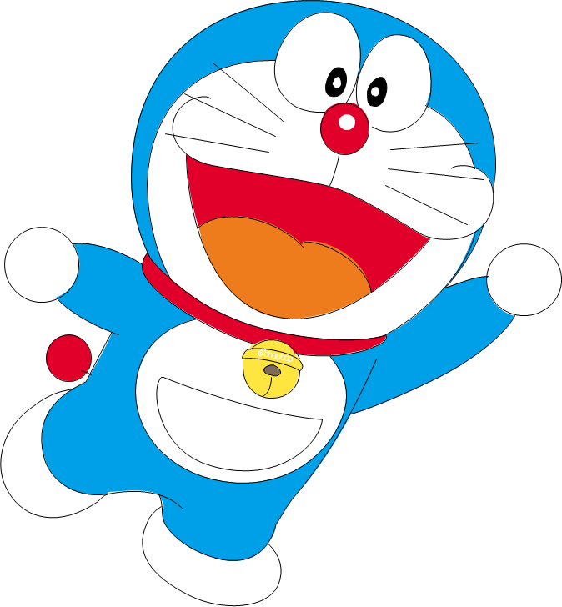
Trò chơi gồm 4 câu hỏi trắc nghiệm
Ở mỗi câu hỏi, các em sẽ có thời gian 10 giây
để đưa ra đáp án.
Để trả lời, em sẽ giơ thẻ màu tương ứng với
màu đáp án:
Cam
Xanh
dương
Xanh
lá
Đỏ
Các em có thời gian 1 phút để chuẩn bị các thẻ màu nhé!

Slide 3
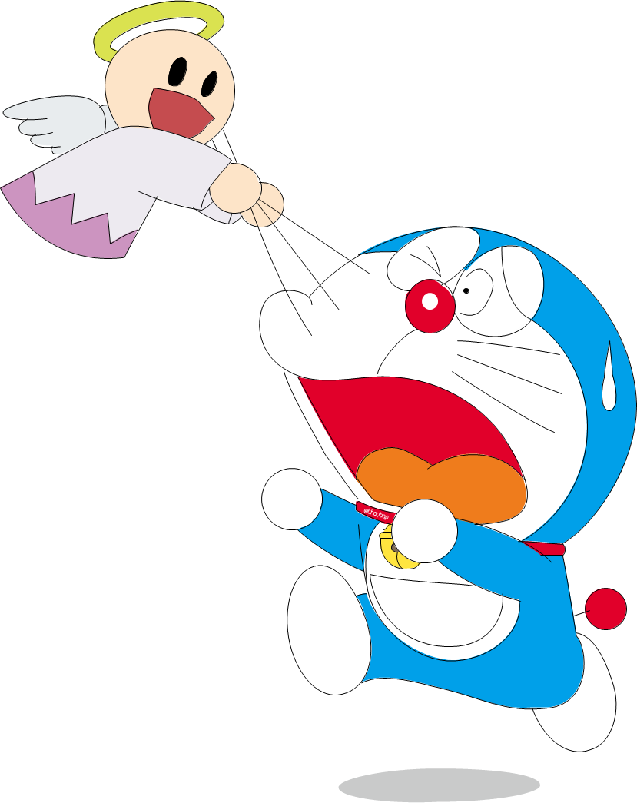
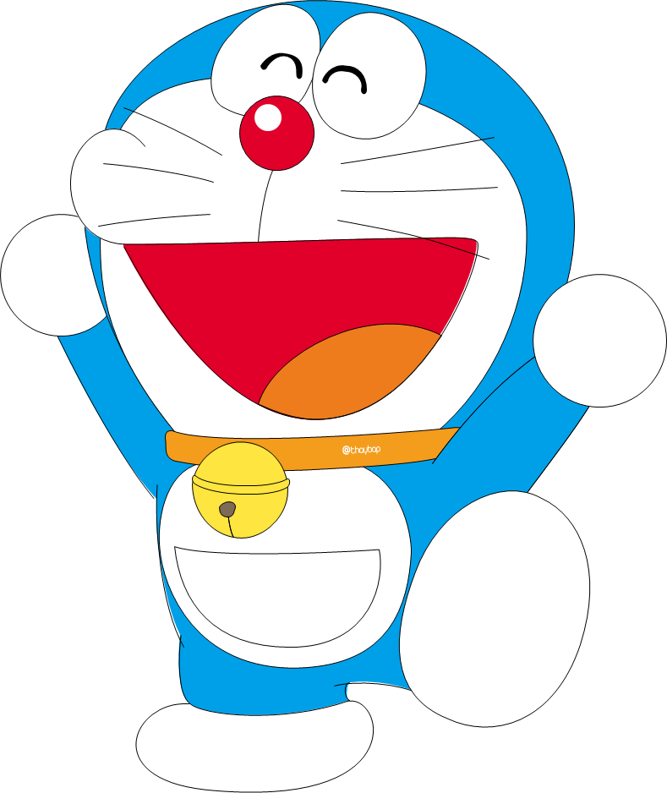


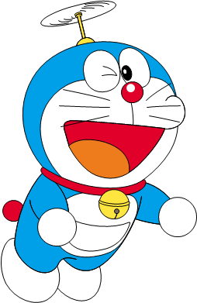
Yeahhh,
Đúng rồi!
Mình thích màu này!
1. Đâu là yếu tố giúp em xác định thể lại kịch (bi kịch)?
Huhu,
chưa chính xác rồi!
Bạn chọn lại nha.
Xung đột kịch, hành động, nhân vật, lời thoại, đề tài, cốt truyện
Nhân vật, thể thơ, lời thoại, đề tài
Vấn đề nghị luận, lí lẽ, luận điểm, dẫn chứng
Cốt truyện, đề tài, nhân vật, chi tiết
Thầy cô nhấp chuột
1 lần để hiện câu hỏi. Nhấp thêm 1 lần để hiện các đáp án
Thầy cô nhấp vào chiếc chuông ở màu mà học sinh chọn để
kiểm tra đáp án
Sau khi HS trả lời xong, thầy cô nhấp chuột
hoặc phím -> để đến
câu hỏi tiếp theo
Notes:
A

Slide 4

Yeahhh,
Đúng rồi!
Mình thích màu này!
2. Điền từ còn thiếu vào chỗ chấm: Xung đột bi kịch nảy sinh do…….giữa cái thiện với cái ác, cái cao cả với cái thấp hèn, cái mới với cái cũ, cái tiến bộ với cái phản tiến bộ….
Huhu,
chưa chính xác rồi!
Bạn chọn lại nha.
Nhân vật
Mâu thuẫn
Ngôn ngữ
Cốt truyện
Thầy cô nhấp chuột
1 lần để hiện câu hỏi. Nhấp thêm 1 lần để hiện các đáp án
Thầy cô nhấp vào chiếc chuông ở màu mà học sinh chọn để
kiểm tra đáp án
Sau khi HS trả lời xong, thầy cô nhấp chuột
hoặc phím -> để đến
câu hỏi tiếp theo
Notes:
B

Slide 5
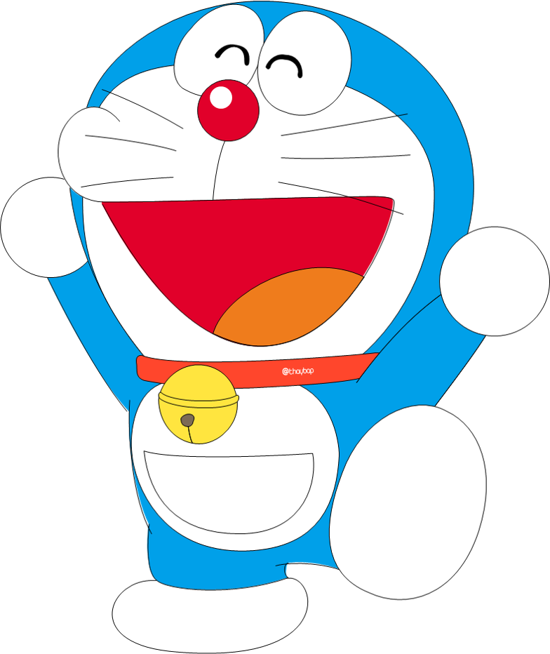
Yeahhh,
Đúng rồi!
Mình thích màu này!
3. Đâu là cấu tạo của câu đặc biệt.
Huhu,
chưa chính xác rồi!
Bạn chọn lại nha.
Một cụm chủ vị
Một hoặc nhiều cụm chủ vị
Một cụm động từ hoặc một cụm danh từ
Một từ hoặc một cụm từ
Thầy cô nhấp chuột
1 lần để hiện câu hỏi. Nhấp thêm 1 lần để hiện các đáp án
Thầy cô nhấp vào chiếc chuông ở màu mà học sinh chọn để
kiểm tra đáp án
Sau khi HS trả lời xong, thầy cô nhấp chuột
hoặc phím -> để đến
câu hỏi tiếp theo
Notes:
D

Slide 6

Yeahhh,
Đúng rồi!
Mình thích màu này!
4. RÔ-ĐRI-GƠ VÀ SI-MEN là nhân vật xuất hiện trong tác phẩm nào?
Huhu,
chưa chính xác rồi!
Bạn chọn lại nha.
Rô-mê-ô và Ju-li-ét
Bí ẩn của làn nước
Lơ-xít
Âm mưu và tình yêu
Thầy cô nhấp chuột
1 lần để hiện câu hỏi. Nhấp thêm 1 lần để hiện các đáp án
Thầy cô nhấp vào chiếc chuông ở màu mà học sinh chọn để
kiểm tra đáp án
Sau khi HS trả lời xong, thầy cô nhấp chuột
hoặc phím -> để đến
câu hỏi tiếp theo
Notes:
C

Slide 7
Yeahhh,
Đúng rồi!
Mình thích màu này!
5. Đâu là đặc điểm của câu rút gọn.
Huhu,
chưa chính xác rồi!
Bạn chọn lại nha.
Chủ ngữ bị tỉnh lược
Chủ ngữ hoặc vị ngữ bị tỉnh lược
Vị ngữ bị tỉnh lược
Cả 3 đáp án đều sai
Thầy cô nhấp chuột
1 lần để hiện câu hỏi. Nhấp thêm 1 lần để hiện các đáp án
Thầy cô nhấp vào chiếc chuông ở màu mà học sinh chọn để
kiểm tra đáp án
Sau khi HS trả lời xong, thầy cô nhấp chuột
hoặc phím -> để đến
câu hỏi tiếp theo
Notes:
B

Slide 8
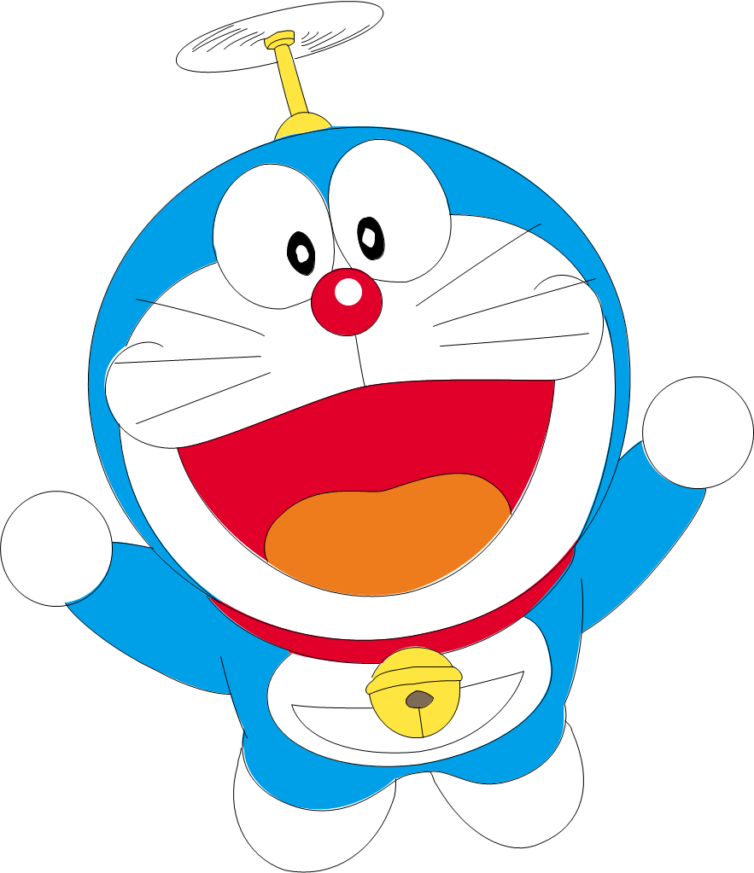

Cảm ơn các bạn
đã chọn vòng cổ
cho tớ!

Slide 9


Bài 5.
Đối diện với nỗi đau
Củng cố mở rộng
Thực hành đọc
Notes:
Giáo án của Thảo Nguyên 0979818956

Slide 10

CỦNG CỐ, MỞ RỘNG
Notes:
Giáo án của Thảo Nguyên 0979818956

Slide 11
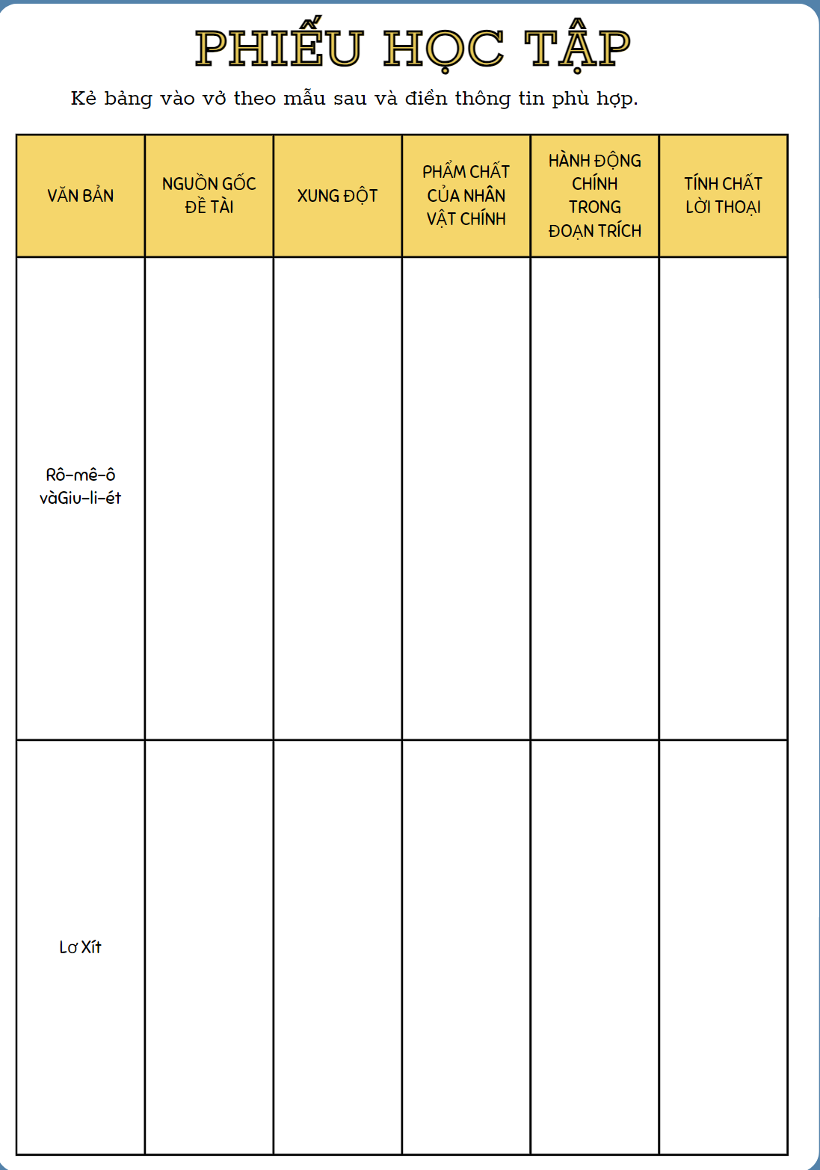
HOẠT ĐỘNG NHÓM
Kẻ bảng vào vở theo mẫu sau và điền thông tin phù hợp.
Văn bản | Nguồn gốc đề tài | Xung đột | Phẩm chất của nhân vật chính | Hành động chính trong đoạn trích | Tính chất lời thoại
Rô-mê-ô và Giu-li-ét
Lơ- xít
Notes:
PHT

Slide 12
Văn bản | Nguồn gốc đề tài | Xung đột | Phẩm chất nhân vật chính | Hành động chính trong đoạn trích | Tính chất lời thoại
Rô-mê-ô và Giu-li-ét | - Nguồn gốc: + Dựa trên một câu chuyện có thật từng xảy ra ở I-ta-li-a thời trung cổ. + Đoạn trích được trích trong hồi II của tác phẩm. - Đề tài: ca ngợi tình yêu trong sáng, chân thành, thủy chung, dám vượt lên hận thù để giành lấy quyền tự do và hưởng hạnh phúc. | Xung đột giữa hai gia tộc - Xung đột giữa tình yêu và hoàn cảnh. - Xung đột lễ giáo phong kiến và quyền tự do yêu đương | - Romeo: người yêu say đắm, dũng cảm trong tình yêu - Juliet: người xinh đẹp, dũng cảm, chung thủy, thông minh | Romeo lén đến gặp Juliet | Những lời độc thoại xen lẫn đối thoại

Slide 13
Văn bản | Nguồn gốc đề tài | Xung đột | Phẩm chất nhân vật chính | Hành động chính trong đoạn trích | Tính chất lời thoại
Lơ- xít | - Nguồn gốc: + Lơ xít được viết dựa trên một vở kịch về biến cố lịch sử có thật ở Tây Ban Nha thế kỉ XI + Văn bản trên được trích từ hồi III của tác phẩm - Đề tài: Khai thác đề tài về người anh hùng Tây Ban Nha, nhưng chủ yếu xoáy sâu vào cuộc đấu tranh tinh thần của nhân vật | Xung đột: + Dục vọng >< Danh dự + Tình yêu >< Bổn phận + Thù riêng >< Nghĩa vụ với Tổ quốc | Rô-đri-gơ và Si-men đều là những con người đề cao nghĩa vụ thiêng liêng với gia đình và Tổ quốc. Họ là những con người cao thượng, có ý chí mãnh liệt, có tình cảm nồng nhiệt. | Rô-đri-gơ tới gặp Si-men sau khi giết cha nàng trong cuộc đấu kiếm | Những lời đối thoại thể hiện tâm trạng nhân vật.

Slide 14

Câu 2
Tìm đọc một số vở bi kịch, chọn trong số đó một tác phẩm em yêu thích và trả lời các câu hỏi sau:
a. Nhân vật chính trong vở kịch có phẩm chất gì?
b. Xung đột chính trong vở kịch là gì?
c. Chi tiết nào em thấy thú vị nhất?
Notes:
Giáo án của Thảo Nguyên 0979818956

Slide 15
Tên tác phẩm, tác giả | Phẩm chất của nhân vật chính | Xung đột chính | Chi tiết thú vị nhất
Vở bi kịch “Vĩnh biệt Cửu Trùng Đài” – Nguyễn Huy Tưởng | - Vũ Như Tô: người nghệ sĩ tài ba, hiện thân cho niềm khát khao và đam mê sáng tạo Cái Đẹp - Đan Thiềm: yêu cái đẹp, cái tài, yêu lẽ phải một cách tỉnh táo | Xung đột giữa quan niệm nghệ thuật cao siêu, thuần túy (xây đài Cửu Trùng dựng kỳ công muôn thuở, sánh với trăng sao) và lợi ích trực tiếp, thiết thực của nhân dân. | Hình ảnh Cửu Trùng Đài. Vì: - Cửu Trùng Đài là một công trình kiến trúc tuyệt tác. Được xây bằng tài hoa tuyệt đỉnh của Vũ Như Tô. Với ông thì Cửu Trùng Đài là phần tâm hồn, là sinh mệnh. - Được xây dựng bằng khát vọng cao đẹp, lý tưởng đẹp, tình tri kỉ.
Notes:
Giáo án của Thảo Nguyên 0979818956

Slide 16
Câu 3. Nhân vật bi kịch vừa có tội lại vừa không có tội. Lấy câu văn trên làm câu chủ đề, hãy viết một đoạn văn (khoảng 10 - 12 câu)
Sau khi học tác phẩm kịch, em thấy rằng nhân vật bi kịch vừa có tội lại vừa không có tội. Nhân vật bi kịch như một bức tranh với nhiều mảng sắc thái khác nhau. Họ đối diện với những quyết định khó khăn, đôi khi phải chịu trận đấu với bản thân để tìm ra lối thoát cho mình. Trái tim họ đầy những xúc cảm phức tạp, không thể đơn giản hoá trong một lời giải thích. Đó chính là cái đẹp và đau thương của sự đa chiều trong con người. Điển hình cho nhân vật bi kịch “vừa có tội lại vừa không có tội” là Vũ Như Tô trong vở kịch cùng tên của Nguyễn Huy Tưởng. Hành động của ông là có tội vì đã tiếp tay cho bạo ngược, nhưng đồng thời cũng không có tội bởi xuất phát từ lòng yêu nước và khao khát cống hiến cho nghệ thuật. Sự bi kịch của Vũ Như Tô chính là ở chỗ: ông ý thức được sai lầm của mình, nhưng không thể quay đầu. Khi Cửu Trùng Đài bị phá hủy, ông cũng tự sát để kết thúc bi kịch cuộc đời. Họ là những con người đáng thương, đáng trách, nhưng đồng thời cũng là những tấm gương sáng để chúng ta học hỏi và rút ra bài học cho bản thân.

Slide 17

THỰC HÀNH ĐỌC
Notes:
Giáo án của Thảo Nguyên 0979818956

Slide 18

Âm mưu và tình yêu
(Giô-han Cơ-rít-xtốp-phơ Phri-đơ-rích Si-lơ)

Slide 19

1. Dấu hiệu cho thấy VB thuộc thể loại bi kịch:
- Xung đột kịch: xung đột giữa cha và con, giữa âm mưu và tình yêu.
- Kết thúc: nhân vật chính chết.
- Ngôn ngữ chủ yếu: đối thoại
2. Diễn biến hành động của nhân vật Phéc-đi-năng:
- Lo lắng, đỡ Luy-dơ
- Ngăn cản những kẻ đến bắt Luy-dơ đối đầu với cha ám chỉ sẽ tố cáo cha.

Slide 20
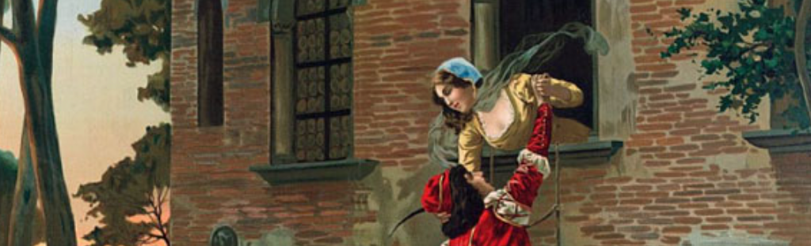
3. Sự phát triển của cốt truyện kịch xuất phát từ mâu thuẫn giữa Tể tướng và con trai:
- Tể tướng ngăn cản Phéc-đi-năng đến với người yêu, tìm cách bắt con trai lấy bà Min-pho.
- Phéc-đi-năng doạ tố cáo việc cha giết người.
- Tể tướng lập mưu chia rẽ Phéc-đi-năng và Luy-dơ.
- Phéc-đi-năng mắc mưu, đem thuốc độc cho người yêu uống, khi nhận ra sự thật, Phéc-đi-năng uống thuốc độc chết.

